Slide 1
Publikování v odborných časopisech
Stručný průvodce pro doktorandy o možnostech a realitě recenzního procesu.

Slide 2
Publikování v odborných časopisech
Výsledek výzkumu, sdělení nového, nebo boj o přežití?
Autorské dílo nebo diktát recenzentů?
Tvořit nebo poslouchat?
Kdo vlastně píše článek?

Slide 4
Typy časopisů
Placené vs. neplacené:
Placené (Open Access):
Autor platí poplatek, článek je dostupný zdarma pro čtenáře.
Výhody: široká dostupnost, větší citovanost.
Nevýhody: vysoké poplatky, riziko nízké kvality (predátorské časopisy).
Neplacené (autorem):
Článek zdarma pro autora, přístup je placený čtenářem nebo institucí.
Výhody: bez nákladů pro autora, prestižnější časopisy.
Nevýhody: omezený přístup, delší recenzní proces.
Open Access bez poplatků
(otevřený přístup a nulové poplatky pro autory).
Výhody: dostupnost pro čtenáře i bez finanční bariéry pro autora.
Nevýhody: Tento model je méně obvyklý, protože vyžaduje alternativní zdroje financování (např. granty, institucionální podporu).
Otázka pro publikum: Jaký model publikování je pro vás jako začínající vědce nejvhodnější?

Slide 5
Typy časopisů
Prestižní vs. méně prestižní časopisy:
Prestižní časopisy:
Vysoký impakt (dopad).
Méně prestižní časopisy:
Výhody: Snadnější přijetí článku, rychlejší publikace.
Nevýhody: Nižší odborný ohlas, omezený vliv na vědeckou komunitu.
Nevýhody: Přísné recenze, delší čekací doba na publikaci.
Méně dostupné pro začínající autory.
Otázka pro publikum: Má cenu vždy usilovat o publikaci v prestižních časopisech?

Slide 6
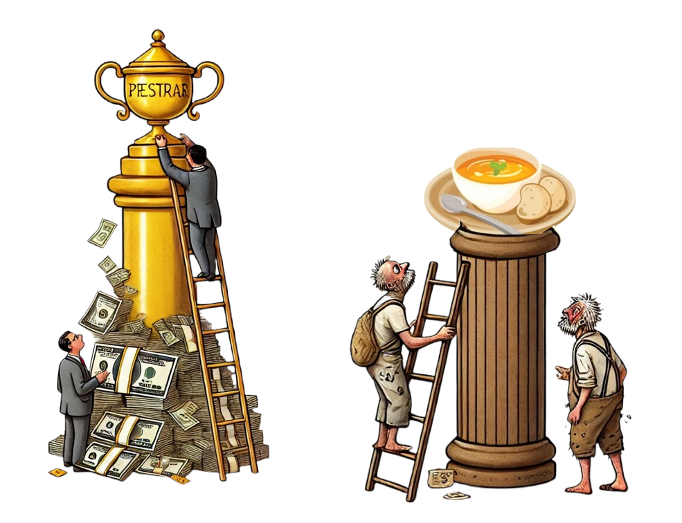

Slide 7
Co dělá z článku autorské dílo?
Před recenzním procesem:
Text vychází z originálních myšlenek autora.
Při recenzním procesu:
Recenzenti žádají: Změny argumentace a struktury. Doplnění citací (často svých prací).
Autor má plnou kontrolu nad strukturou, stylem a obsahem.
Přizpůsobení textu jejich pohledu.
Otázka pro publikum: Je text stále autorský, nebo kompromisní výsledek?

Slide 8
Další problematické požadavky
Politická korektnost:
Někteří recenzenti mohou klást nepřiměřené požadavky na genderovou nebo etnickou vyváženost výzkumu, i když to není v daném výzkumu relevantní nebo možné.
Příklady:
Výzkumné skupiny v oblastech, kde ženy z kulturních nebo náboženských důvodů nemohou s výzkumníky komunikovat.
Situace, kdy přírodní nebo technické podmínky omezují přístup k etnicky vyváženým respondentům.
Riziko pro autory: Nesplnění těchto očekávání může vést k negativnímu posouzení, bez ohledu na kvalitu výzkumu.

Slide 9
Recenzní proces: výhody a nevýhody
Výhody:
Zajištění kvality článků.
Peer-review jako odborná kontrola.
Nevýhody:
Mocenská nerovnováha mezi recenzentem a autorem.
Možnost zneužití (vynucené citace, neobjektivní posouzení).
Složitý proces – delší čekací doba.
Reálná situace:
Autorství se částečně „rozpouští“ v tlaku recenzentů a editorů.

Slide 11
Kritika recenzního procesu
Proč je systém problematický?
Recenzenti nejsou vždy objektivní nebo dostatečně kompetentní. Některé recenze mohou být zaujaté nebo povrchní.
Proč systém stále funguje?
Peer-review je osvědčený model kvality.
Alternativní systémy (např. otevřené recenze) nejsou dostatečně rozšířené.
Recenzní proces má své problémy, ale zůstává klíčovým.

Slide 12
Varianty publikování
Publish or Perish
Publish and Flourish
no publish and flourish => navigate and delegate
Otázka: Jaká je nejvhodnější varianta pro vás?

Slide 13
